Slide 1
Taller de Apoyo 1 Recomendaciones para elaboración de planos de ingeniería
Ingeniería Mecánica
Facultad de Ciencias Físicas y Matemáticas
Universidad de Chile
ME5601 Diseño de Sistemas Mecánicos
Profesores: | Roberto Corvalán P. Paula Rivera P.
Ayudantes: | Reynaldo Cabezas Ignacio Quinzacara Matías Lasen Fernando Zambrano

Slide 2
Introducción
Los dibujos e ilustraciones son medios de comunicación de ideas, partiendo desde los dibujos de servilleta y bosquejos rápidos, hasta los planos de construcción de diversas máquinas.
Los planos tienen sus propias normas y regulaciones que permiten la rápida transferencia de ideas más allá de las barreras de idiomas.

Slide 3
Objetivo de los planos
El objetivo del plano es transmitir información suficiente para la elaboración de los elementos que ilustra.
El plano será leído por personas no familiarizadas con las ideas del grupo que deberán construir de forma precisa los diferentes componentes.

Slide 4
Tipos de Plano
Para el desarrollo de éste curso se trabajan 3 tipos de planos:
Plano de Conjunto
Plano de Subconjunto
Plano de Despiece

Slide 5
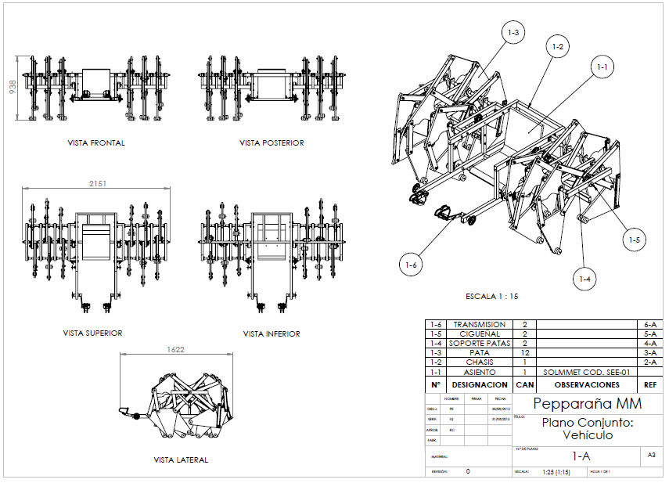
Plano de Conjunto
Presenta una visión general del dispositivo a construir
Su función principal es visualizar y hacer posible el montaje del dispositivo
Es recomendable que contenga una vista isométrica
Los subconjuntos van rotulados y descritos en una tabla
Presenta cotas generales
Suele realizarse en plano A3 o mayor

Slide 6
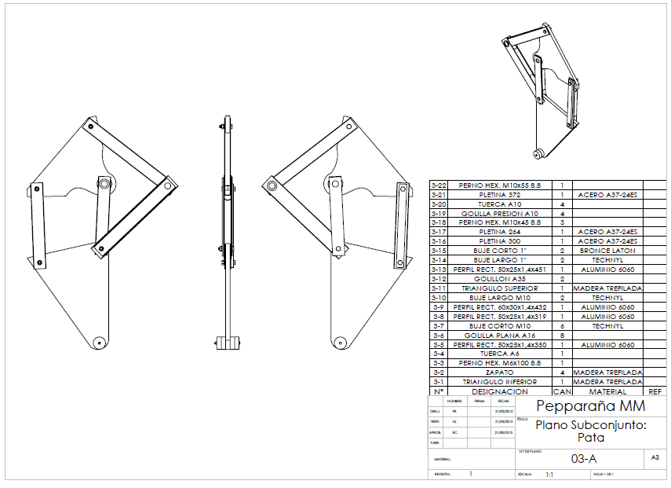
Plano de Subconjunto
Identifica grupos o subconjuntos del dispositivo
Detalla cada uno de los componentes del subconjunto
Los componentes van rotulados y descritos en una tabla
Suele ir en plano A3 o A4

Slide 7
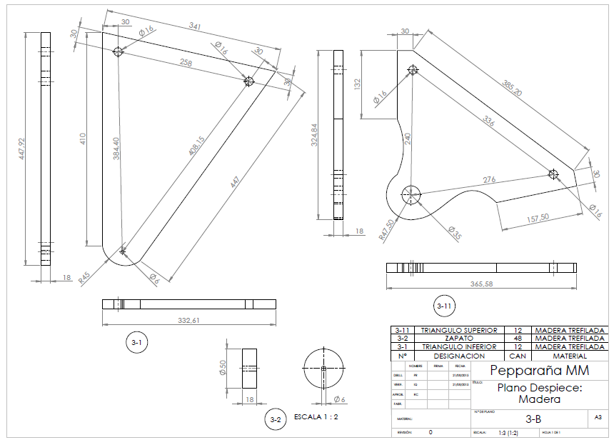
Plano de Despiece
Se utiliza para la fabricación de componentes
Debe incluir las dimensiones y tolerancias
Si ilustra más de una pieza, éstas deben ser indicadas en un cuadro
Suele realizarse en plano A4 o A3 de ser necesario

Slide 8
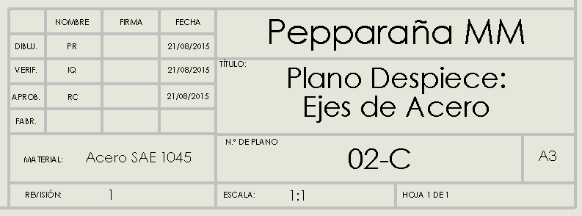
Cuadro de Rotulación
Se ubica en la esquina inferior izquierda del plano
Especifica detalles necesarios para la interpretación del plano, fabricación de las piezas y autoría de las ilustraciones
Va firmado por las personas responsables de su elaboración, verificación y aprobación
Son documentos legales

Slide 9
Cuadro de Rotulación Revisión
La revisión indica la versión del plano y va cambiando según se cambie el modelo.
En la etapa de desarrollo se suelen identificar alfabéticamente para coordinación interna del equipo(Rev. A, Rev. B, etc.)
En la etapa de construcción se pasan a revisión superior o de fabricación y van identificadas por números (Rev. 0, Rev. 1, Rev. 2, etc.)
Las revisiones de fabricación deben ir firmadas.

Slide 10
Cuadro de Rotulación Escala
Indica la escala a la que se encuentran ilustrados los componentes
Si el operario en fabricación tiene dudas, tomará un escalímetro y medirá directamente en el plano las cotas que le falten
Si una pieza o vista ésta en una escala distinta a la escala del plano, esta se indica entre paréntesis bajo la vista y en el cuadro de rotulación

Slide 11
Cuadro de Rotulación Hojas
Algunos componentes o conjuntos quedan mejor ilustrados en varias hojas en lugar de solo una, en este caso el plano se divide en varias hojas
Un caso común son elementos o conjuntos con una dimensión mucho mayor a las otras dos, es decir muy largos, muy anchos o muy altos. Aquí, para identificar los detalles, la ilustración se puede dividir en varias hojas.

Slide 12
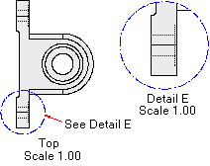
Vistas
La vista principal debe ser la que entregue mayor información de la pieza a construir
La pieza debe tener tantas vistas como sean necesarias para identificar cabalmente su geometría
Vistas de corte y de detalles se agregan para permitir una mejor comprensión de la pieza

Slide 13
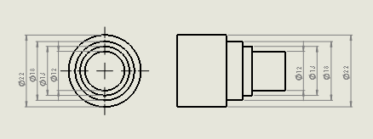
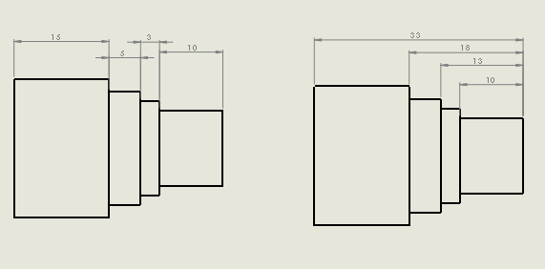
Cotas y Dimensiones
Se ubican pensando en la fabricación
Hay cotas más útiles que otras
Deben estar ordenadas, evitando el cruce de líneas entre ellas
Si se tienen varias vistas, la cota va en la que se entienda mejor
Se debe evitar acotar a partir de otra cota, pues las tolerancias se suman

Slide 14
Números Preferidos
Se debe dar preferencia a utilizar números cerrados, mientras la tolerancia lo permita
Los decimales en exceso se entenderán como alta precisión en la fabricación, muchas veces innecesaria

Slide 15
Tolerancias
Ninguna pieza es fabricada con precisión absoluta, siempre son aproximaciones
A mayor precisión el costo de fabricación crece significativamente.
Se fabrica lo más impreciso posible, sin comprometer la funcionalidad de la pieza
La tolerancias deben ser especificadas en los planos de fabricación
Algunas veces las tolerancias se aceptan de manera implícita según los decimales de la cota
Precisión | Tolerancia Implícita
X.X | ±0,05
X.XX | ±0,01
X.XXX | ±0,005

Slide 16
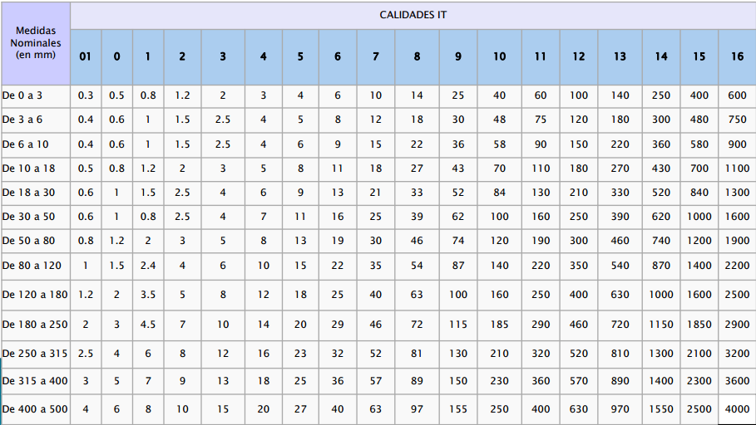
Tolerancias ISO
En la tabla figuran los 18 grupos de calidades ISO. En cada casilla está el valor en micras que existe entre la cota máxima y mínima

Slide 17
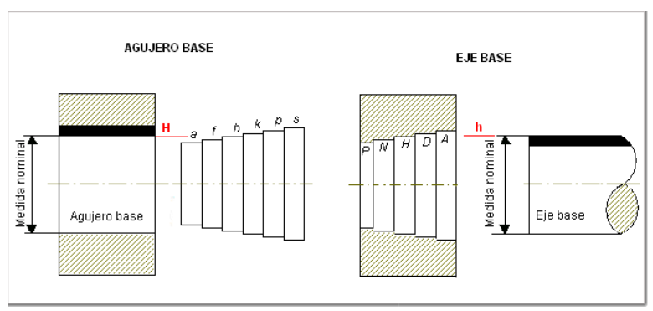
Ajustes
Se denomina Ajuste a la relación mecánica existente entre dos piezas que pertenecen a una máquina o equipo industrial, cuando una de ellas encaja o se acopla en la otra

Slide 18
Ajustes Comunes
Forzado muy duro | Piezas se acoplan por dilatación térmica. No requieren seguro contra rotación ni deslizamiento
Forzado duro | Piezas se acoplan a presión. Requiere seguro contra la rotación (ej. Chaveta)
Forzado medio | Piezas se acoplan con mucho esfuerzo. Requiere seguro contra rotación y deslizamiento axial
Forzado ligero | Piezas se acoplan sin mucho esfuerzo (Martillo de madera). Requieren seguro contra rotación y deslizamiento axial
Deslizante | Piezas se acoplan con lubricación. Piezas pueden girar con presión o fuerza manual
Giratorio | Las piezas se acoplan con lubricación. Las piezas rotan con poca resistencia
Holgado | Las piezas se acoplan con o sin lubricación. Las piezas giran libremente entre ellas
Muy holgado | Las piezas se acoplan sin lubricación. Las piezas giran libremente entre ellas y tienen juego.

Slide 19
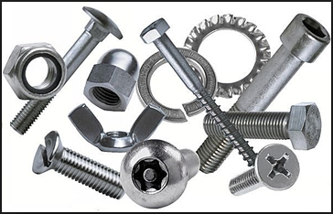
Consideraciones varias Elementos comerciales
Los elementos comerciales como pernos y golillas no requieren plano de despiece pues no se fabrican, pero cuando se referencian en las tablas debe presentarse su identificación comercial completa (modelo, tipo, grado, etc.)
La información debe ser suficiente para que cualquier persona que lea los planos pueda comprar el componente correcto en el comercio

Slide 20
Consideraciones varias Flexibilidad
Los tamaños de hoja, recomendaciones de diseño, ubicación de cotas y otros no son reglas inflexibles, todos son herramientas al servicio del dibujante y pueden ignorarse si van en contra de la finalidad principal del plano, la de transmitir la información de forma clara y precisa

Slide 21
Gracias por su atención

